Slide 1
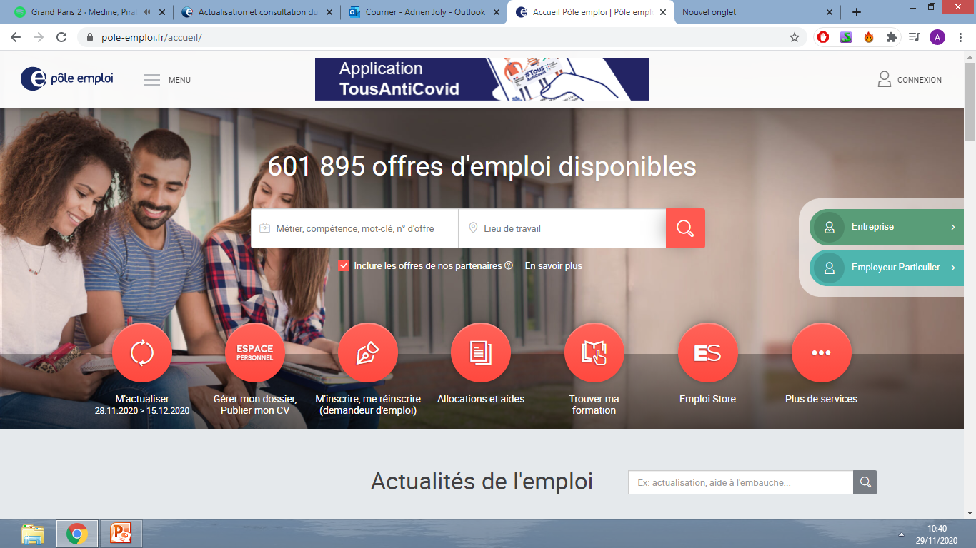
LES TUTORIELS DE SNL
POLE EMPLOI – HISTORIQUE DES VERSEMENTS
Sur le site de Pôle Emploi, vous pouvez accéder à l’historique de vos versement pour vous assurer que vous avez bien touché ce qui vous est dû chaque mois.
1 - Avec son ordinateur, il faut se rendre sur le site: https://www.pole-emploi.fr/accueil/
2 - Il faut cliquer sur connexion en haut à droite puis sur Candidat dans le menu déroulant.

Slide 2
LES TUTORIELS DE SNL
POLE EMPLOI – HISTORIQUE DES VERSEMENTS
1 – Vous être invité à saisir votre identifiant que vous avez défini lors de votre première connexion. Valider avec Entrée
2 – Saisissez ensuite votre mot de passe lui aussi défini lors de votre première connexion.
1
2

Slide 3
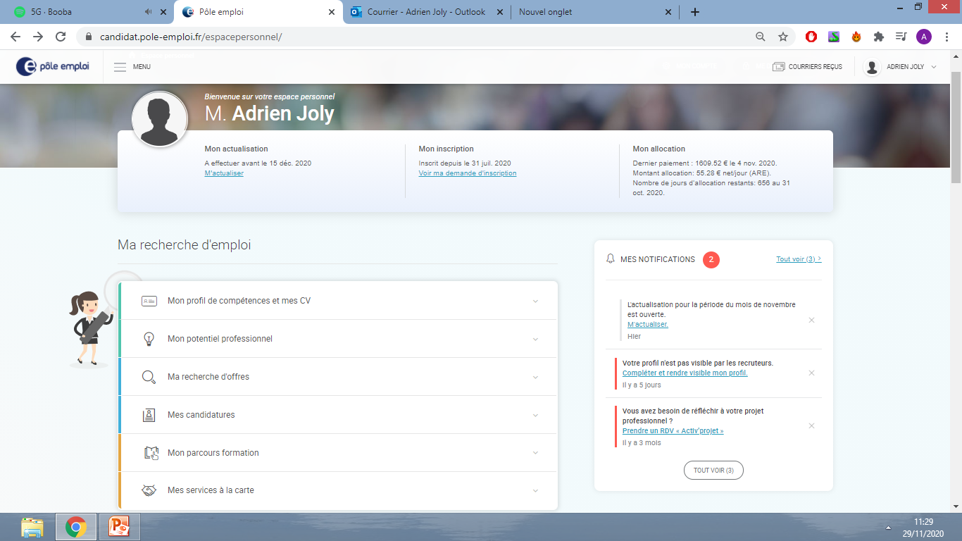
LES TUTORIELS DE SNL
Page d’accueil
Cliquer sur la barre « Mes allocations »

Slide 4
LES TUTORIELS DE SNL
POLE EMPLOI – HISTORIQUE DES VERSEMENTS
Pour avoir un résumé des derniers paiements, cliquez sur « Paiements ».

Slide 5
LES TUTORIELS DE SNL
POLE EMPLOI – HISTORIQUE DES VERSEMENTS
x
Nombre de jours restants pour votre allocation
xxxxx
Résumé des versement des mois passés.
xxxxx
xxxxx
xxxxx
xxxxx
Pensez à cliquer sur « Tout Afficher » pour voir tous les versements.

Slide 6
LES TUTORIELS DE SNL
POLE EMPLOI – HISTORIQUE DES VERSEMENTS
Pour obtenir une attestation Pôle Emploi, cliquez sur « Attestations Pôle Emploi ».

Slide 7
LES TUTORIELS DE SNL
POLE EMPLOI – HISTORIQUE DES VERSEMENTS
Pour une attestation de paiement, sélectionner la case correspondante
Sélectionner la période de l’attestation (douze mois pour toute l’année passée)
Cliquez ensuite sur « Valider »
(Vous pouvez aussi demander un avis de situation pour justifier de votre inscription à Pôle Emploi = réductions musées, cinéma…)

Slide 8
LES TUTORIELS DE SNL
POLE EMPLOI – HISTORIQUE DES VERSEMENTS
Vous pouvez la télécharger en PDF
Ou
La recevoir par mail - vous avez dû renseigner votre adresse mail lors de votre inscription

Slide 9
LES TUTORIELS DE SNL
POLE EMPLOI – HISTORIQUE DES VERSEMENTS
L’attestation se présente ainsi.
Votre nom
Votre adresse
Votre identifiant et date de naissance
Votre numéro de carte d’identité
Total des allocations sur la période
Tous les versement
Dates de versement

Slide 10
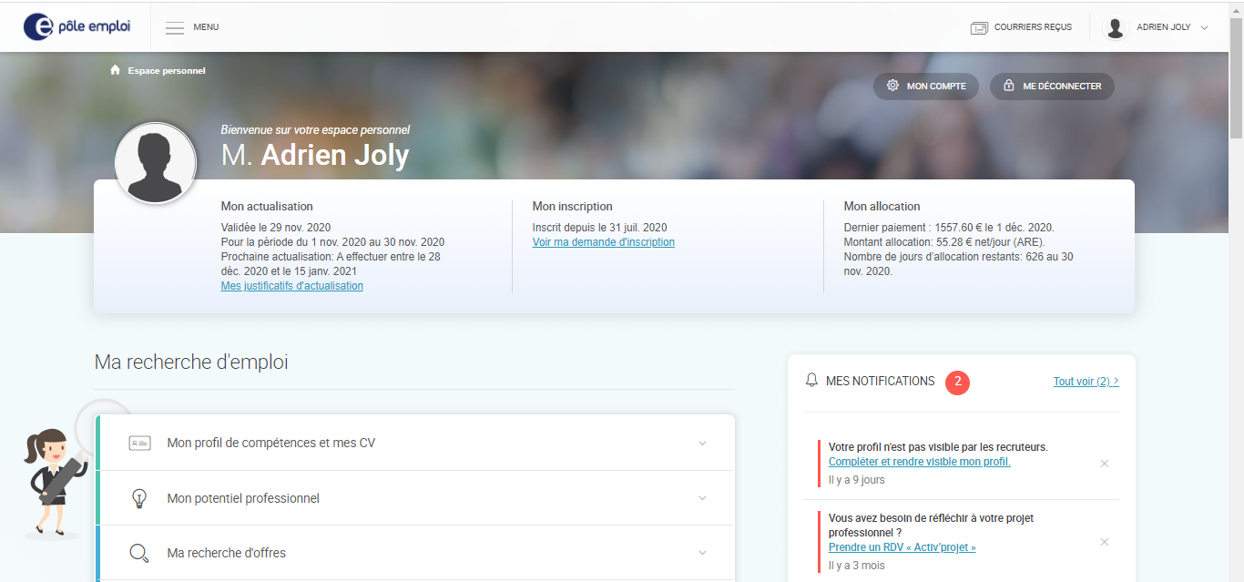
LES TUTORIELS DE SNL
POLE EMPLOI – HISTORIQUE DES VERSEMENTS
A tout moment, revenez à la page d’accueil de votre espace personnel
Votre nom
Etat d’actualisation (voir tuto)
Date de la prochaine actualisation
Date depuis laquelle vous êtes inscrit
Date du dernier versement
Montant de votre allocation par jour
Notifications = informations importantes

